Slide 1
TRABALHO INTERDISCPLICINAR
CURSO TÉCNICO EM INFORMÁTICA
Grupo:
Ana Carolina Simplicio de Moura
Guilherme Nakamura Shimada
João Victor Silva e Gomes
Julia Rohde Miranda
Sarah Yumi de Oliveira Nakáo
Vinícius Erwin da Silva Hoyer
Vitor Augusto Marcondes e Silva
1IA

Slide 2
Componentes:
Ana Carolina Simplicio de Moura (Líder)
Guilherme Nakamura Shimada (Entrega de atividades)
João Victor Silva e Gomes (Entrega de atividades)
Julia Rohde Miranda (Responsável pelo ATA)
Sarah Yumi de Oliveira Nakáo (Cobrança de atividades)
Vinicicus Erwin da Silva Hoyer (Backup)
Vitor Augusto Marcondes e Silva (Entrega de atividades)

Slide 3
INTRODUÇÃO
A água é o recurso mais importante, sem ela não haveria vida. Hoje em dia, esse recurso tão importante, está se acabando, em muitos lugares, ela praticamente não existe mais, está quase totalmente esgotado, o que está causando muitos problemas sociais, principalmente em regiões de condição menos favorecida, a sede, e também sem ela, não é possível o cultivo de produtos básicos para a alimentação no cotidiano, gerando assim o problema de desnutrição.

Slide 4

OBJETIVO
O software tem como objetivo a conscientização do usuário sobre fatos relacionados a água, que é um assunto tem tido grande repercussão nos últimos tempos devido ao seu desperdício e a falta que ela faz em diversas partes de todo o planeta.

Slide 5




Tecnologias específicas
•Outlook
•PowerPoint
•Word
•Pascalzim

Slide 6
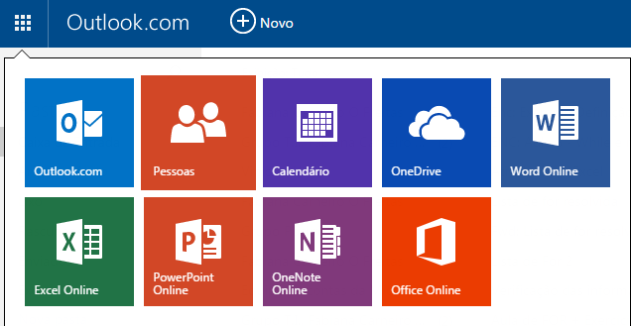
Outlook
O outlook é um software que possibilita o envio de e-mails, os receba e os gerencie. Além de possibilitar também o gerenciamento de calendários e contatos.

Slide 7
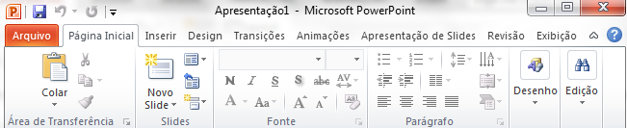
PowerPoint
O Microsoft Power Point é um software usado para a criação de apresentações de slides. O programa possui diversos recursos para a criação e exibição de sua apresentação.

Slide 8
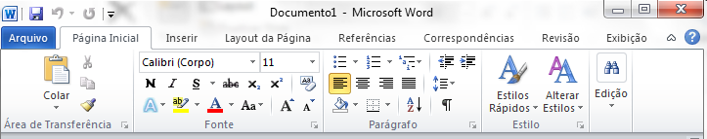
Word
O Microsoft Word é um software utilizado principalmente na criação de documentos de texto, tendo diversas opções de estilização. O software combina uma grande variedade de ferramentas de escrita com uma interface de usuário amigável e fácil de ser utilizada.

Slide 9
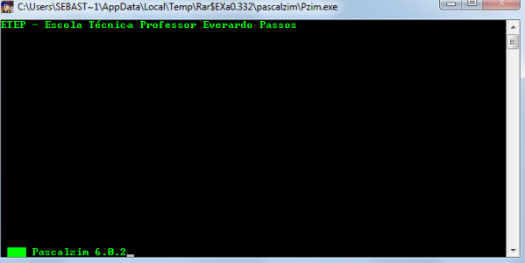
Pascalzim
O Pascalzim é um ambiente de desenvolvimento integrado e um compilador destinado a linguagem de programação Pascal destinado para fins educativos relacionados a programação, sendo utilizado para dar uma base inicial aos estudantes.

Slide 10
DESENVOLVIMENTO
O projeto foi desenvolvido com base nos componentes curriculares oferecidos no 1° Ano do Ensino Técnico em Informática: Lógica da Programação e Informática Aplicada. As atividades foram desenvolvidas a partir do mês de fevereiro e finalizadas e entregues no mês de maio do ano de 2015.
A princípio os professores apresentaram em sala o assunto que deveria ser abordado no projeto, “Água e Energia”. Logo após a apresentação do tema, foi a vez de apresentarmos nossas propostas de jogo através de uma apresentação de slides, onde explicamos o que pretendíamos realizar ao longo do projeto.

Slide 11
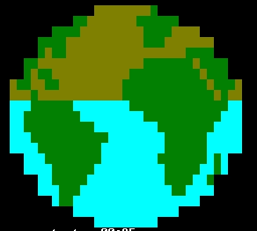
Escolha do nome do jogo
"Mundinho" foi inicialmente o projeto mais bem elaborado e mais votado pelo grupo. Um 'mundo' nos mostra o que está acontecendo de fato com a água.
Outras ideias
Algumas ideias de outros jogos foram surgindo, por exemplo a criação de um labirinto com vazão da água, porém a ideia de criar um mundo completamente sem água e que só encheria se a pessoa tiver um acerto foi mais interessante.
Imagem do mundinho em pascal

Slide 12
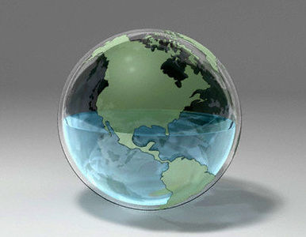
Benefícios do jogo
O principal benefício do jogo é o auxílio na economia da água. O jogo traz perguntas relacionadas com o tema "ÁGUA" e ao mesmo tempo mostra o que pode ocorrer se não haver a economia da água. ​
​

Slide 13
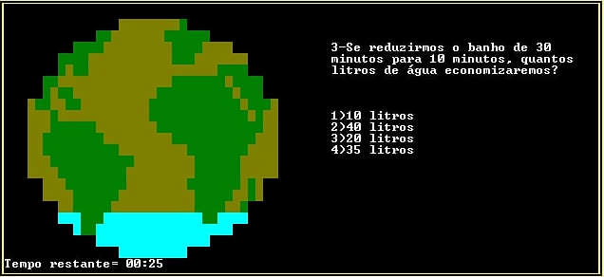
Exemplos de Perguntas
-Como fazer para economizar água?​
-Quanto litros de água você gasta em um banho?​
-Qual a maior hidrelétrica do Brasil?
-Quantos litros de água em média cada morador da cidade de São Paulo gasta em um dia?
-Onde fica a maior bacia hidrográfica do mundo?
-Qual represa abastece o Rio de Janeiro?

Slide 14

CONCLUSÃO
Com o projeto foi possível compreender o problema da falta da água que é muito sério e vem se agravando muito.
Ao longo de seu desenvolvimento foram estabelecidas metas para que o usuário se oriente sobre o problema.

